Slide 1
计算机取证
数据获取
Notes:
[ˌækwɪˈzɪʃən]

Slide 2
Objectives
列出数字证据存储格式
解释确定最佳获取方法的方法
描述数据获取的应急计划
说明如何使用获取工具

Slide 3
Introduction
获取的目标是保护
创建副本的一次机会
了解多种方法很重要
Notes:
[ˈmʌltɪpl]

Slide 4
Understanding Storage Formats for Digital Evidence
Three formats
  原始格式
  专有格式
  高级取证格式 （AFF）

Slide 5
Raw Format
使将比特流数据写入文件成为可能
  快速数据传输
Disadvantages
  需要与原始磁盘或数据一样多的存储空间
  工具可能无法收集边缘坏区域
  可以忽略源驱动器上的轻微数据读取错误
  大多数计算机取证工具都可以读取原始格式
Advantages

Slide 6
Proprietary Format
大多数商业计算机取证工具都有自己的格式
  压缩或不压缩
Disadvantages
  无法在不同供应商之间共享镜像
专家证人格式是非官方标准
  镜像文件大小限制.
  将镜像拆分为较小的分段文件的选项
  能够将元数据集成到镜像文件中
Advantages

Slide 7
Advanced Forensic Format (AFF)
Designed with the following goals:
  提供压缩和未压缩的镜像文件
  磁盘到镜像文件没有大小限制
  为元数据提供空间
  设计简单，可扩展
  适用于多个计算平台和操作系统，开源
  提供内部一致性检查
Notes:
multiple [ˈmʌltəpəl]

Slide 8
Advanced Forensics Format
File extensions include .afd for segmented image files and .afm for AFF metadata
AFF is open source
Notes:
Advanced Forensics Format AFF
Design goals (cont’d)
Internal consistency checks for self-authentication
File extensions include .afd for segmented image files and .afm for AFF metadata
AFF is open source

Slide 9
确定最佳获取方法
两种类型的获取:
静态获取:
  通常在警察突袭期间缴获的计算机上完成
实时获取:
  计算机运行时完成
  在某些情况下有其局限性，如果驱动器已加密怎么办?
Notes:
raid [reid]n. 袭击, 突袭, 搜捕 确定获取方法：静态/动态，位流磁盘-镜像/磁盘-磁盘/稀疏 Typically [ˈtɪpɪklɪ]

Slide 10
四种数据获取方法
  创建磁盘到映像文件
确定最佳方法取决于调查的环境
  创建磁盘到磁盘
  创建逻辑磁盘到磁盘或磁盘到数据文件
  创建文件或文件夹的稀疏数据副本
Notes:
Determining the Best Acquisition Method
Types of acquisitions
Static acquisitions and live acquisitions
Four methods of data collection
Creating a disk-to-image file
Creating a disk-to-disk
Creating a logical disk-to-disk or disk-to-data file
Creating a sparse data copy of a file or folder
Determining the best method depends on the circumstances of the investigation

Slide 11
创建磁盘到映像文件
  最常用的方法，提供最大的灵活性
创建磁盘到磁盘
  无法进行磁盘到映像拷贝时
  工具可以调整磁盘的内部配置
  EnCase， SafeBack， SnapCopy
  可以制作多个副本
  拷贝是原始驱动器的逐位复制
  ProDiscover， EnCase， FTK， SMART， Sleuth Kit， X-Ways， iLookIX
Notes:
Determining the Best Acquisition Method
Creating a disk-to-image file
Most common method and offers most flexibility
Can make more than one copy
Copies are bit-for-bit replications of the original drive
ProDiscover, EnCase, FTK, SMART, Sleuth Kit, X-Ways, iLookIX
Creating a disk-to-disk
When disk-to-image copy is not possible
Tools can adjust disk’s geometry configuration
EnCase, SafeBack, SnapCopy

Slide 12
逻辑获取或稀疏获取
  可能需要几个小时;在时间有限时使用
  逻辑采集仅捕获与案例相关的特定文件
  稀疏采集收集未分配（已删除）数据的片段
  对于大磁盘
  PST 或 OST 邮件文件、RAID 服务器
Notes:
Determining the Best Acquisition Method Sparse [spɑrs] specific [spɪˈsɪfɪk]
Logical acquisition or sparse acquisition
Can take several hours; use when your time is limited
Logical acquisition captures only specific files of interest to the case
Sparse acquisition collects fragments of unallocated (deleted) data
For large disks
PST or OST mail files, RAID servers

Slide 13
制作副本时，考虑:
  源磁盘的大小
    无损压缩可能很有用，PKZip， WinZip
  是否可以保留磁盘
  你有多少时间
  证据的位置
    使用数字签名进行验证，具有不同算法的两个哈希值
    磁带备份系统
Notes:
源(位流,稀疏数据拷贝)->目(生数据,私有格式数据)

Slide 14
镜像获取的应急计划
创建证据镜像文件的副本
  使用不同的工具或技术
复制磁盘驱动器的主机保护区域
  考虑使用可在 BIOS 级别访问驱动器的硬件采集工具
准备好处理加密驱动器
  Windows中称为BitLocker的全磁盘加密功能使静态获取更加困难。
  可能需要用户提供解密密钥
制作至少两个数字证据镜像
Notes:
Contingency Planning for Image Acquisitions
Create a duplicate copy of your evidence image file
Make at least two images of digital evidence
Use different tools or techniques
Copy host protected area of a disk drive as well
Consider using a hardware acquisition tool that can access the drive at the BIOS level
Be prepared to deal with encrypted drives
Whole disk encryption feature in Windows called BitLocker makes static acquisitions more difficult
May require user to provide decryption key

Slide 15
使用获取工具
Windows下获取工具
  Advantages
    使从可疑驱动器获取证据更方便
      特别是与热插拔设备一起使用时
  Disadvantages
    必须使用经过良好测试的写阻塞硬件设备保护采集的数据
    工具无法从磁盘的主机保护区域获取数据
    一些国家/地区尚未接受使用写阻塞设备进行数据采集
Notes:
Using Acquisition Tools
Acquisition tools for Windows
Advantages
Make acquiring evidence from a suspect drive more convenient
Especially when used with hot-swappable devices
Disadvantages
Must protect acquired data with a well-tested write-blocking hardware device
Tools can’t acquire data from a disk’s host protected area
Some countries haven’t accepted the use of write-blocking devices for data acquisitions

Slide 16
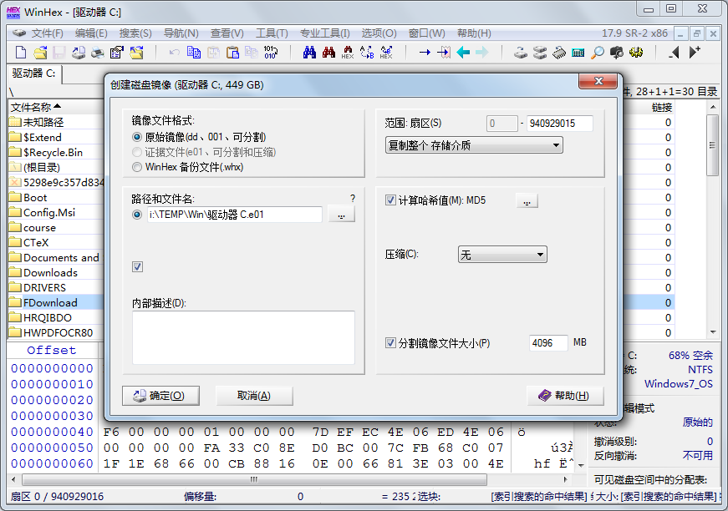
Using Windows Acquisition Tools
Make job more convenient
  Hot-swappable devices
  Use USB or FireWire connections
Drawbacks:
  Windows can contaminate your evidence
  Require write-blocking hardware devices
  Cannot access host-protected areas

Slide 17
使用远程网络获取工具
可以通过网络连接远程连接到可疑计算机并从中复制数据
  可以将防病毒、反间谍软件和防火墙工具配置为忽略远程访问程序
  嫌疑人可以轻松安装自己的安全工具，触发警报以通知他们远程访问入侵
远程获取工具的配置和功能各不相同
缺点
Notes:
Using Remote Network Acquisition Tools trigger [ˈtrɪɡɚ]触发
You can remotely connect to a suspect computer via a network connection and copy data from it
Remote acquisition tools vary in configurations and capabilities
Drawbacks
Antivirus, antispyware, and firewall tools can be configured to ignore remote access programs
Suspects could easily install their own security tools that trigger an alarm to notify them of remote access intrusions

Slide 18
Understanding Disk Drives
Composed of one or more platters
  Coated with magnetic material
Disk terminology:
  Geometry (internal organization)
  Head (reads and writes data to platter)
  Tracks (circular area for data)
  Cylinders (column of tracks)
  Sectors (section of a track)
Notes:
geometry应该翻译为几何数据，其实就是指的CHS(Cylinder、Head、Sector）Head磁头，Tracks磁道，Cylinders柱面，Sectors扇区

Slide 19
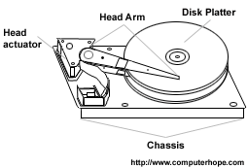
Notes:
actuator 驱动器 chassis ['ʃæsi]n. 底盘

Slide 20
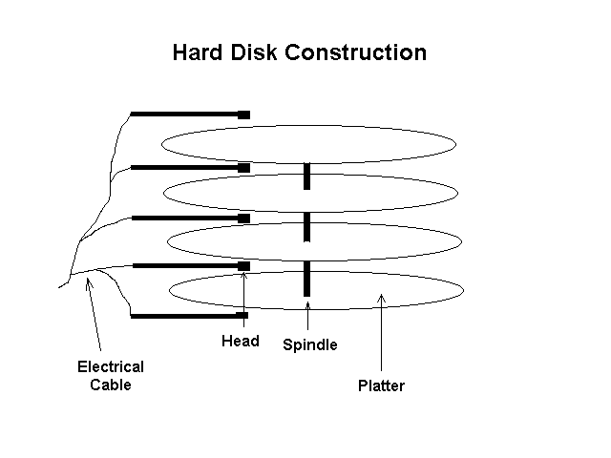
Notes:
spindle ['spindl] 轴

Slide 21
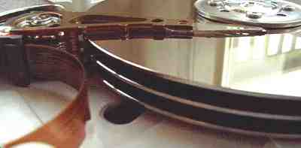
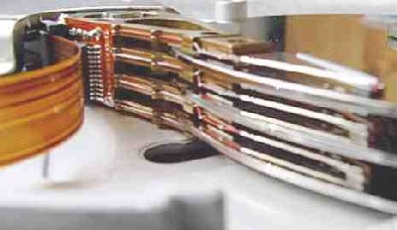

Slide 22
盘片分为同心环，称为磁道
磁道被划分为楔形区域，称为扇区，一个扇区通常保存 512 字节的数据
Notes:
concentric[kənˈsɛntrɪk]

Slide 23
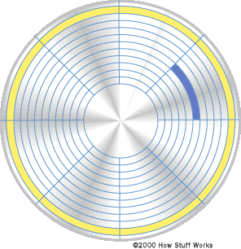
Tracks
Sector

Slide 24
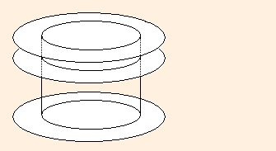
柱面是一个三维概念，由垂直位于同一位置的所有磁道组成

Slide 25
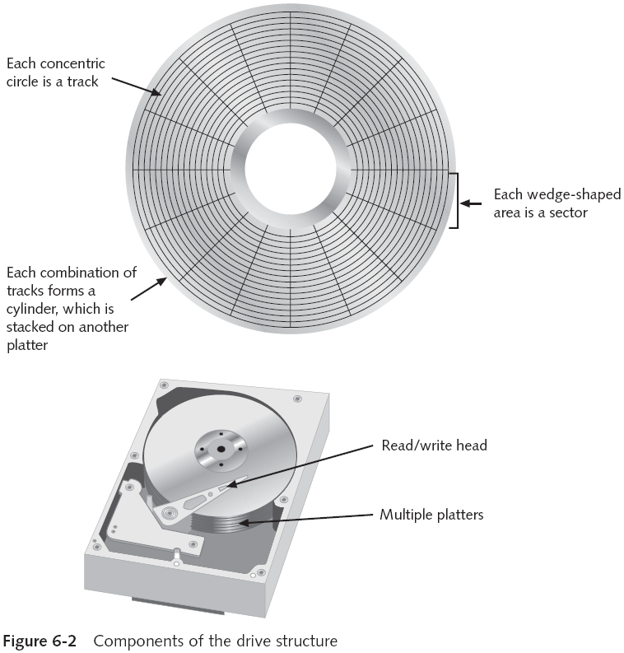

Slide 26
Cylinder, head, sector (CHS) calculation
圆柱、封头、扇形(CHS)计算
  (512 bytes/sector)×(63 sectors/track)×(255 heads (tracks/cylinder) )×(1024 cylinders)=8032.5 MB
First track is track 0第一个轨道是轨道0
Notes:
计算次序：扇区容量、磁道容量、柱面容量、硬盘容量

Slide 27
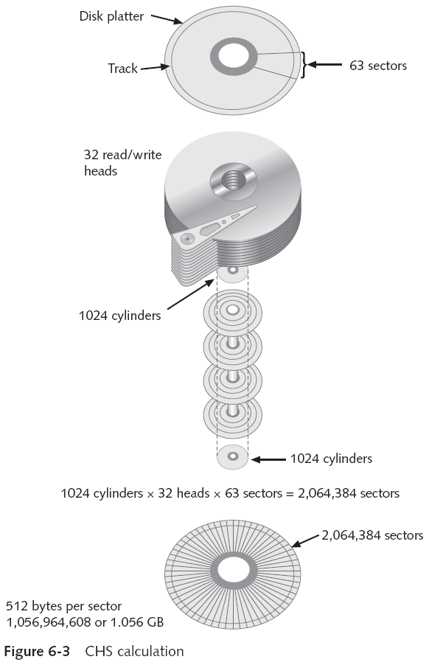

Slide 28
Properties handled at the drive’s hardware or firmware level
  Zone bit recording (ZBR)
  Track density
  Areal density
  Head and cylinder skew
Notes:
"cylinder skew "直译过来大致就是柱面歪斜或柱面偏移

Slide 29
Understanding Disk Drives
Each track is slightly different in size
  Inner tracks very small
  Out tracks relatively large
How to account for size differences?
  Original HDs didn’t (17 sectors/track)
Zoned bit recording (ZBR)
  Group tracks by zone based on distance from center of disk
Notes:
Zoned-bit recording（ZBR 区位记录、分区域记录）是一种物理优化硬盘存储空间的方法，此方法通过将更多的扇区放到磁盘的外部磁道而获取更多存储空间

Slide 30
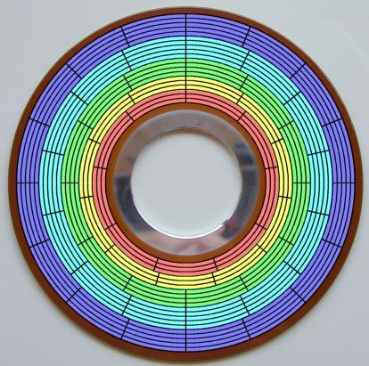
9 sectors/track
16 sectors/track
http://www.pcguide.com/ref/hdd/geom/tracksZBR-c.html

Slide 31
ZBR
  不同的区域包含不同数量的扇区
  更有效地利用朝向盘外的磁道

Slide 32
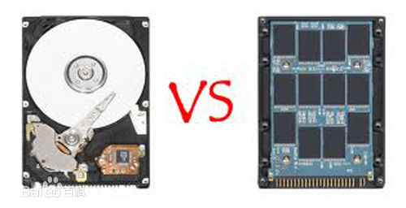
固态硬盘（Solid State Drives）
SSD就是把原来温彻斯特原理的机械式盘片+磁头，换成了Flash（非易失性存储器）

Slide 33
Solid-State Storage Devices
所有闪存设备都具有称为磨损均衡的功能，固态硬盘中使用的内部固件功能，可确保所有存储单元的读/写均匀磨损
在处理固态设备时，尽快制作完整的取证副本至关重要，如果需要从未分配的磁盘空间中恢复数据
Notes:
wear leveling（耐用平衡）技术在flash设备的微控制器上使用了一种算法，来跟踪flash内存上存储空间的使用情况。这使得数据每次能够重写到内存中的不同地方，而不是一直写入到内存中的同一个位置。在理想状态下，wear leveling可以保证在重新使用空间之前，所有的物理flash内存空间都已经被使用过。使用这种方式，最大限度的使用了flash内存单元，而尽量减少了损耗的程度，所以可以保证flash设备的最长使用期限。

Slide 34
The benefits of SSD over HDD
提高速度
低功耗Power draw
无噪音Less noise
防震抗摔性Durability

Slide 35
The limitations of SSD versus HDD
容量小Capacity
寿命限制Longevity
售价高Cost
Notes:
固态硬盘最大容量100TB。

Slide 36
Summary
Data acquisition methods:
  Bit-stream disk-to-image file
  Bit-stream disk-to-disk
  Sparse data copy
Several tools available
  Lossless compression is acceptable
Plan your digital evidence contingencies
Use tools that can read partition gaps
Notes:
contingencies意外事故( contingency的名词复数 )

Slide 37
Summary
Be careful when using tools
  Risk of overwrite previous data
Windows data acquisition tools
  Easy to use
  Can modify data
DriveSpy, FTK Imager, Replica, SnapBack, SafeBack

